Slide 1
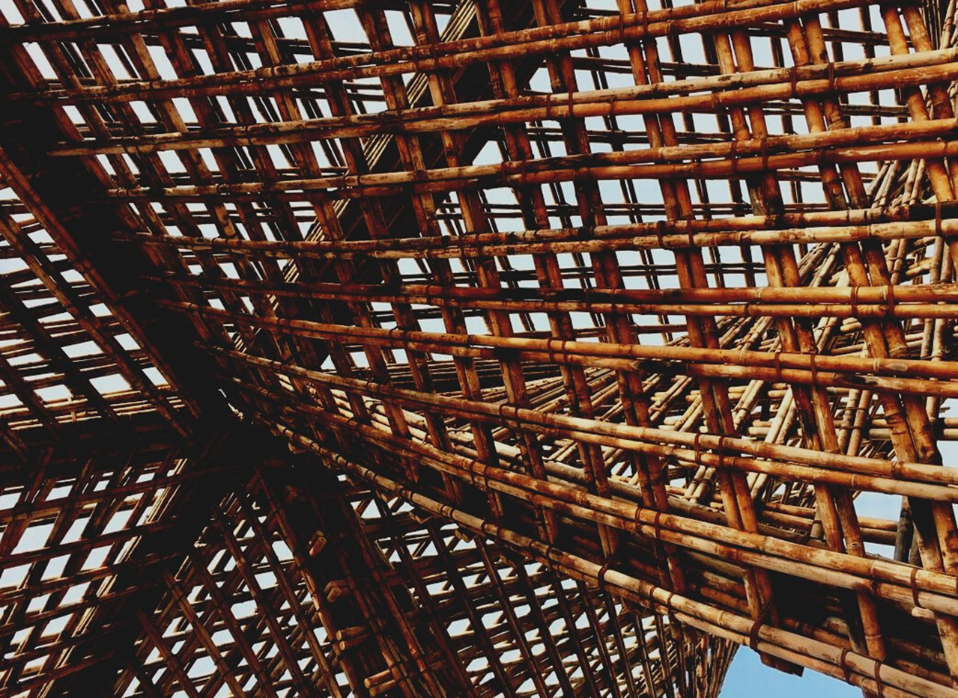
LERNEINHEIT 3: HOLZBAU-MONTAGEMANAGEMENT VOR ORT
Lektion 4:
Architektur-Design – Entwurf und Planung.
Präsentation

Slide 2
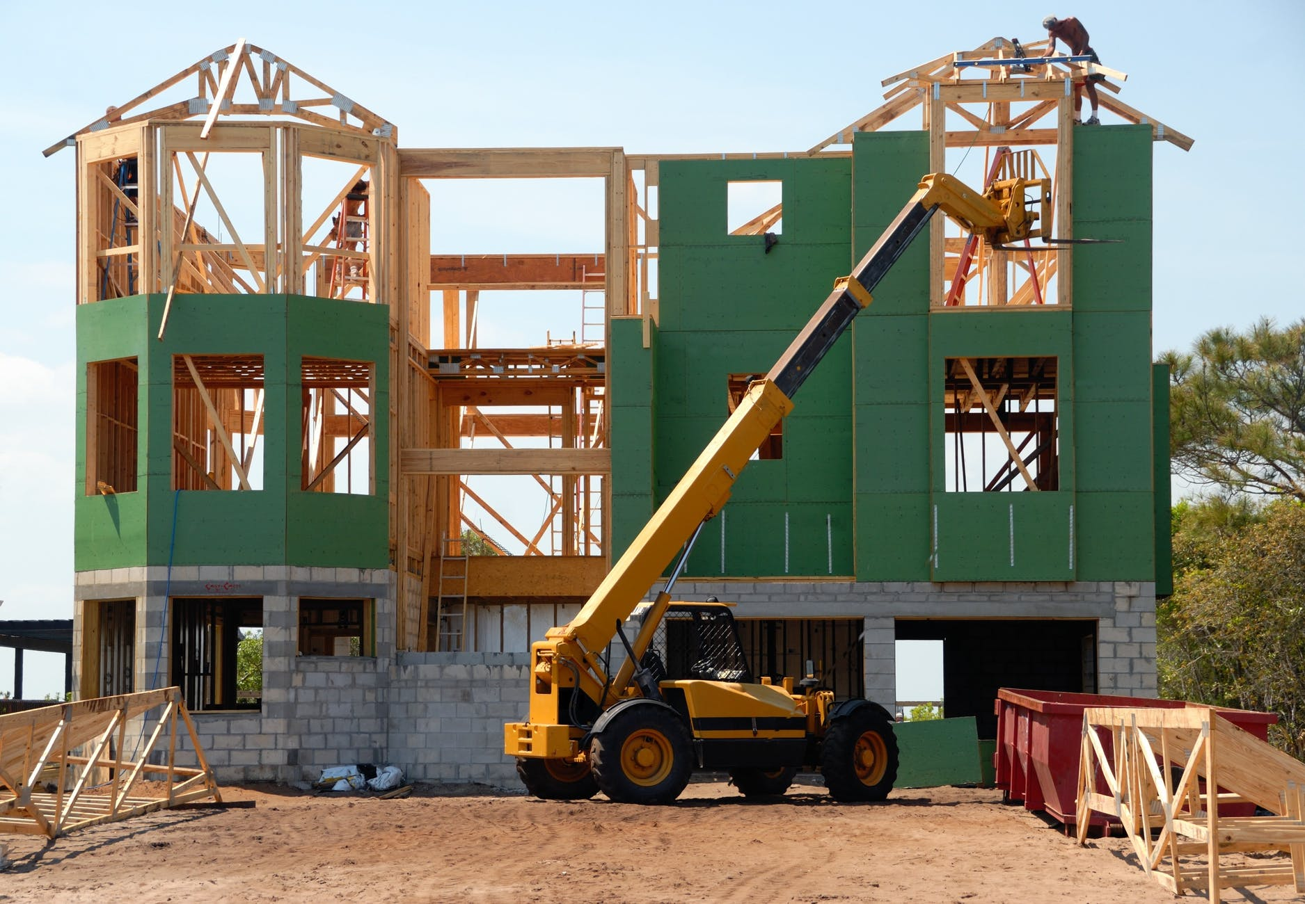
Präsentations- Übersicht
Themen:
- Prozess des Gebäudeentwurfs
Lektion 4: Architektur-Design – Entwurf und Planung.

Slide 3
Das Konzept der Gebäudeplanung bezieht sich allgemein auf die Darstellung von Elementen in Bezug auf Architektur und Ingenieurwesen. Normalerweise erstellt der Architekt einen Entwurf. Er ist auch für die Umsetzung der gesetzlichen Bestimmungen verantwortlich und muss in der Lage sein, die spezifischen Ansprüche zu erfüllen. Es gibt fünf Schritte für die Erstellung eines Gebäudeentwurfs. Die schematische Skizze ist der erste Schritt, dabei spricht der Architekt mit dem Kunden und legt die Anforderungen sowie Ziele des Projekts fest.
GEBÄUDEPLANUNG
3
Lektion 4: Architektur-Design – Entwurf und Planung.

Slide 4
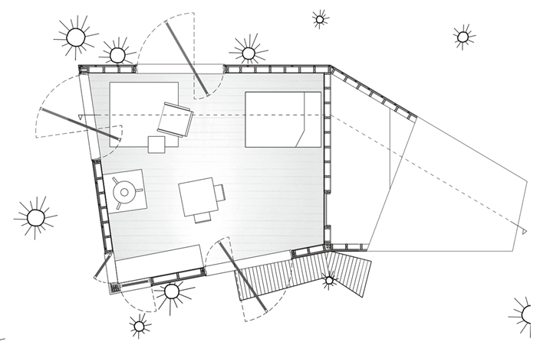
Prozess
Nach dem schematischen Vorentwurf folgt die eigentliche Entwurfsphase mit einer Zusammenfassung aller in den vorherigen Schritten gesammelten Informationen. Dabei werden Materialien, Positionen von Löchern und allgemeine strukturelle Details erarbeitet. Während dieser Entwurfsphase können bauliche Dokumente erstellt werden, insofern Architekt und Auftraggeber mit dem Prozessergebnis zufrieden sind.
Lektion 4: Architektur-Design – Entwurf und Planung.

Slide 5
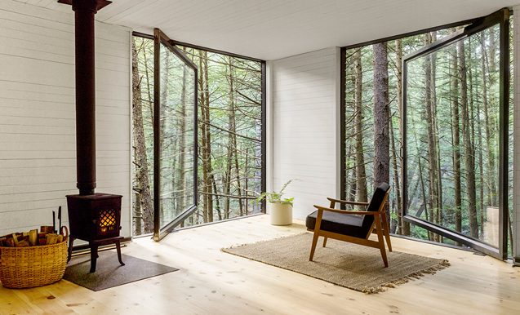
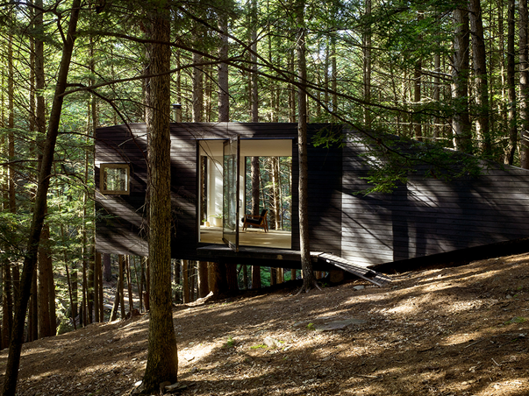
Prozess
Die Entwürfe sind jetzt viel detaillierter und werden für die Bauphase und die endgültigen Materialentscheidungen verwendet. Wenn dieser Teil fertiggestellt ist, wird der Entwurf an potenzielle Auftragnehmer für Kostenvoranschläge und an die Bauabteilung für Baugenehmigungen gesendet. Je nach Art der Projekte ist eine Verhandlungsphase erforderlich.
Die letzte Phase ist der Bau selbst. Durch die ausführliche Gebäudeplanung ist es möglich, den finalen Entwurf vollständig umzusetzen.
Half Tree House-Jacobs Chung
Lektion 4: Architektur-Design – Entwurf und Planung.

